Slide 1
TEMPLATE – ESCOPO DO PROJETO DE MELHORIA CONTINUA
Titulo do Projeto: O caso da fábrica de sapatos
Problema: Colagem, quanto mais produz maior é o numero de registros
KPI de Processos: Colagem do sapato
KPI Financeiro: Devolução de sapato, volume de estorno financeiro
Situação atual: 4500 registros, 57%
Situação desejada (meta): 10%
Equipe: Guilherme de Castro Berti

Slide 2
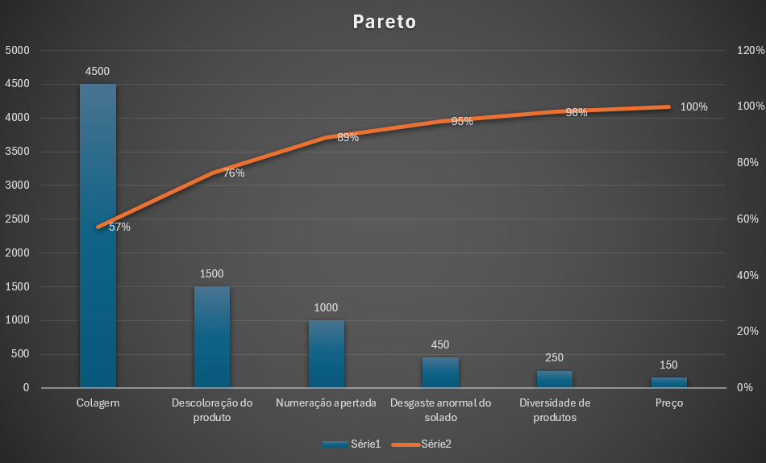
TEMPLATE - PARETO

Slide 3
TEMPLATE - DIAGRAMA DE ISHIKAWA
Causas
Efeito
Maquinas
Materiais
Medidas
Máquina de Colagem
Cola
Registros
Aparelhos de
Ventilação/refrigeração
Sola
Métrica qualidade de colagem
Problema
Colagem
Gestor de qualidade
Processo de Colagem
Espaço físico fábrica
Meio Ambiente
Mão de Obra
Método

Slide 4
TEMPLATE - 5 PORQUES
Problema = Maquina de Colagem
1º por que?
Resposta: Maquina está produzindo produto com má qualidade de colagem
2º por que?
Resposta: A temperatura da fabrica está alto e está prejudicando o processo de colagem
3º por que?
Resposta: Porque tem muita maquina ligada em pouco espaço da fabrica
4º por que?
Resposta: ___________________________________________
5º por que?
Resposta: ___________________________________________

Slide 5
TEMPLATE – 5W2H
What (o que?) | Why (Por que?) | Where (onde?) | Who (quem?) | When (quando?) | How (como?) | How much (quanto?)
Diminuir temperatura das máquinas | Para elas trabalharem na temperatura correta de colagem | Linha de produção de Colagem | Gestor da fabrica/Financeiro | Inicio: Mês(5): aumento de espaço entre as máquinas | Aumentando espaço entre máquinas | Horas de pausa das maquinas
 |  |  |  | Mês(6): Cotação e Compra de aparelho de ventialação/refrigeração | aumento da fábrica(Compra de um novo espaço pelo dono) | custo de espaço extra
 |  |  |  | Mês(7): Cotação e Compra de um novo espaço | Instalação de maquina para diminuição de temperatura | custo de locomoção de maquina
 |  |  |  | Mês(8): Alocação das máquinas no novo espaço |  | Custo de Refrigeração/Ventilação

Slide 6
TEMPLATE – ESCOPO DO PROJETO DE MELHORIA CONTINUA
Titulo do Projeto: O caso da fábrica de sapatos
Problema: Descoloração do produto
KPI de Processos: Descoloração
KPI Financeiro: Devolução de sapato, volume de estorno financeiro
Situação atual: 1500 registros, 19%
Situação desejada (meta): 2%
Equipe: Guilherme de Castro Berti

Slide 7
TEMPLATE - PARETO

Slide 8
TEMPLATE - DIAGRAMA DE ISHIKAWA
Causas
Efeito
Maquinas
Materiais
Medidas
Máquina de coloração
Tinta
Registros
Tecido
Problema
Descoloração
Métrica qualidade de Tinta
Gestor de qualidade
Processo de Coloração
Espaço físico fábrica
Meio Ambiente
Mão de Obra
Método

Slide 9
TEMPLATE - 5 PORQUES
Problema = Tinta
1º por que?
Resposta: Os sapatos estão descolorindo com o tempo
2º por que?
Resposta: Tinta com baixa qualidade
3º por que?
Resposta: A tinta foi trocada
4º por que?
Resposta: Para diminuir custo
5º por que?
Resposta: ___________________________________________

Slide 10
TEMPLATE – 5W2H
What (o que?) | Why (Por que?) | Where (onde?) | Who (quem?) | When (quando?) | How (como?) | How much (quanto?)
Comprar uma tinta com melhor qualidade | O produto está descolorindo | Linha de pintura | Financeiro | Mês 5: cotação e compra de nova tinta Mês 6: Acompanhamento de qualidade | Trocando a tinta velha + Adicionando a tinta nova + acompanhemento de melhoria | Custo de nova tinta + Custo de limpeza de máquina + custo de tempo de máquina parada

